Slide 1
Hipertrofik kardiomiopatiyanın müalicəsində yeniliklər Recent advances in the management of hypertrophic cardiomyopathy
Prof. Tofiq Cahangirov, FESC
Elmi-Tədqiqat Kardiologiya İnstitutu
Azərbaycan Kardiologiya Cəmiyyətinin İdarə Heyətinin üzvü
Azərbaycan Kardiologiya Cəmiyyətinin Sədri (2017-2019)
Bakı-2022

Slide 2
HKMP NƏDİR..?
HKMP ikincili səbəblərlə izah olunmayan sol mədəciyin hipertrofiyası və qorunub saxlanmış və ya artan atım fraksiyasına (AF) malik genişlənməmiş sol mədəciyin hipertrofiyası ilə xarakterizə olunan genetik bir xəstəlikdir.
Circulation Research. 2017;121:749–770

Slide 3
Rast gəlmə tezliyi...
500-də 1 HKMP-nin rast gəlinməsi CARDIA (Gənc Yetkinlərdə Koronar Arteriya Riskinin İnkişafı) kohort tədqiqatında toplanmış məlumatlara əsaslanır
Bu tədqiqatda 23-35 yaş arasında 4111 insanda standart exokardioqrafik analizlər aparılmışdır.
Circulation, 92 (1995), pp. 785-789

Slide 4
HKMP-nın genetik səbəbləri...
Miozin bağlayıcı C3 zülal və miozon ağır zəncir 7 zülalında baş verən genetik mutasiyalar HKMP-nın əsas genetik səbəbi hesab olunur...

Slide 5
HKMP zamanı diaqnostik yanaşma...
Klinik dəyərləndirmə
EKQ, EXOkq, MRT
Spesifik xəstəliyə(amiloidoz,depo xəstəlikləri və s.) şübhə varsa, müvafiq müayinə və analizlər
Genetik test
Endomiokardial biopsiya (iltihab və depo xəstəlikləri)
Diaqnostik nəticələr müalicə yanaşmasını təmin edir.

Slide 6
Fenotipik oxşarlıq və müalicə yanaşması...
Fabri xəstəliyi (lipid depolaşması) – enzim əvəzedici müalicə
Amiloidoz (amilod depolaşması) – xəstəliyin proqressivləşməməsi üçün nizamlayıcı müalicə
Arterial hipertenziya – təzyiq əleyhinə müalicə

Slide 7
HKMP müalicə yanaşması...
Həyat tərzi dəyişiklikləri
Ailə üzvləri – genetik test və ailə skrinninqi
Simptom və aritmiyaların farmakoloji kontrolu
Simptom kontrolu üçün septal azaldıcı müalicə
AF-nin transkateter ablasiyası (seçilmiş pasiyentlərdə)
Ani ürək ölümünün qarşısını almaq üçün risk stratifikasiyası
ÜÇ-nın qabaqcıl müalicəsi transplantasiya daxil olmaqla

Slide 8
HKMP-nın LVOT qradiyentinə görə növləri
obstruktiv və non obstruktiv HKMP
Müalicə yanaşması bir qədər fərqlənir...

Slide 9
Obstruktiv HKMP zamanı yanaşma...
LVOTO olan HKMP pasiyentlərdə arterial və venoz dilatatorlarından ( nitratlar, fosfodiesteraza inhibitorları) qaçınılmalı və diqoksin əks göstərişdir
AF və LVOTO zamanı sinus ritminin bərpası və ya nəbz kontrolu invaziv müalicələrdən əvvəl düşünülməlidir

Slide 10
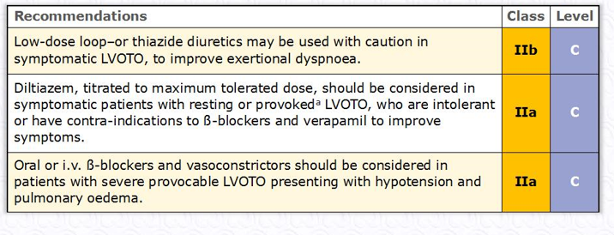
Obstruktiv HKMP-nin medikal müalicəsi...
Vazodilatator olmayan beta-blokatorlar
Verapamil
Dizopiramid
Diltiazem
Kiçik dozada ilgək və ya tiazid diuretikləri təngnəfəsliyi azltmaq məqsədi ilə...

Slide 11
Septal azaldıcı müalicə...
Max.medikal müalicəyə rəğmən, simptomları davam edən LVOT qradiyenti ≥50mmHg olan pasiyentlərdə septal azaltma müalicəsi (alkoqol ablasiya, septal miektomiya) tövsiyə olunur.
Əgər pasiyentdə digər kardiak cərrahi müdaxilələr də tələb olunursa, miektomiya daha çox tövsiyə olunur.

Slide 12
Kardiak pacing...
Medikal müalicəyə refrakter simptomları davam edən LVOT qradiyenti ≥50mmHg, sinus ritmində olan pasiyentlərdə alkoqol ablasiya, septal miektomiyaya əks göstəriş varsa, blokada yaranma riski yüksəkdirsə, kardiak pacing(kardiostimulyator) düşünülə bilər

Slide 13
Septal azaldıcı müalicədən əvvəl nələr edilməli...
Şikayətlərin digər səbəbləri araşdırılmalı
Obstruksiyanın mexanizmi araşdırılmalı
Mitral qapaq anatomiya və funksiyası dəyərləndirilməli
Hipertrofiyanın dərəcəsi dəyərləndirilməli

Slide 14
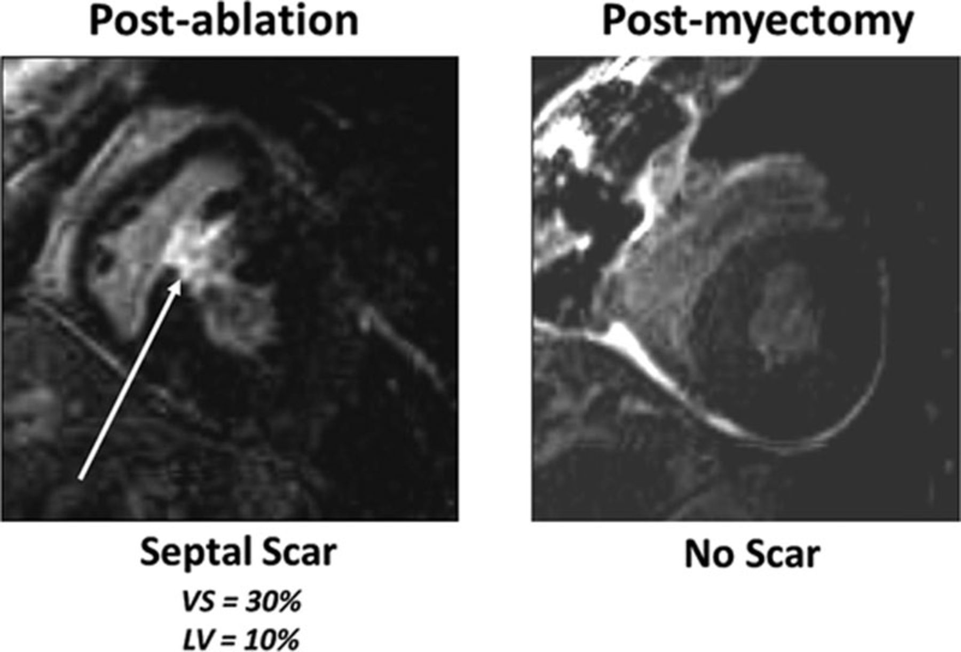
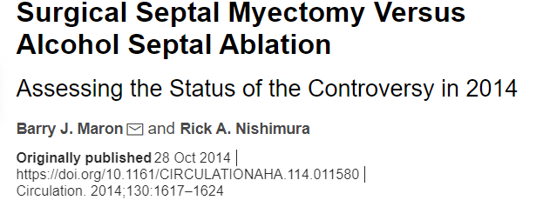
Septal miektomiya ya alkoqol ablasiyası..?
Septal miektomiya və alkoqol ablasiyasına göstəriş eyni olsada, LVOTO qradiyentinin azalmasında və miokardda müdaxilə sonrası çapıq yaranması baxımından miektomiya daha üstün hesab olunur.

Slide 15
Kimlərdə ablasiya düşünülə bilər..?
İrəli yaşda olan pasiyentlər
Yanaşı xəstəliklərə bağlı cərrahi riski yüksək olanlarda
Cərrahi müdaxilə istəməyən pasiyentlərdə

Slide 16
HFpEF və non obstruktiv HKMP...
NYHA II-IV f.s. HFpEF və non obstruktiv HKMP zamanı beta blokatorlar, verapamil, diltiazem kiçik dozada ilgək və ya tiazid diuretikləri simptomları azaltmaq üçün düşünülə bilər...

Slide 17
HFrEF və non obstruktiv HKMP...
ÜÇ-nın bazis müalicəsi AÇFİ ya ARB, beta blokator, MRA hospitalizasiya, qəfil ölüm riskini azaltmaq üçün düşünülməlidir
Permanent AF varsa, kiçik dozada diqoksin düşünülə bilər.

Slide 18
CRT müalicəsi...
LVOT qradiyenti <30 mmHg və refrakter simptomları olan HFrEF və LBBB, QRS >120msan zamanı CRT düşünülə bilər...

Slide 19
Kardiak transplantasiya...
NYHA III-IV f.s. ÜÇ olan uyğun pasiyentlərdə kardiak transplantasiya düşünülə bilər...

Slide 20
Anginoz ağrılar zamanı...
HKMP zamanı mikrovaskulyar koronar pozğunluqlar zamanı anginoz ağrılarda:
Beta-blokatorlar
Kalsium antaqonistləri
Oral nitratlar (LVOTO və obstruktiv koronar xəstəlik yoxdursa)

Slide 21
AF və HKMP...
Mütləq oral antikoaqulyasiya
HAS-BLED skoru ilə qanama riski dəyərləndirilməli
Sinus ritminin bərpası (kardioversiya ya farmokoloji) yeni başlayan AF-də düşünülə bilər...
Nəbz kontrolu üçün beta-blokator və kalsium antaqonistləri tövsiyə olunur.

Slide 22
Kateter ablasiya...
LA-nın ciddi dilatasiyası və anti aritmik müalicəyə refrakter və ya qəbul edə bilməyən pasiyentlərdə kateter ablasiya düşünülməlidir...

Slide 23
Aspirin və klopidoqrel...
Oral antikoaqulyant qəbul etməkdən imtina edən aşağı qanama riski olan pasiyentlər aspirin 75-100mg + klopidoqrel 75mg kombinasiyası düşünülməlidir...

Slide 24
ICD və HKMP...
Birincili qorunma məqsədi ilə yüksək riskli pasiyentlərdə, ikincili qorunma məqsədi ilə VT və ya VF-yə bağlı kardiak arrest keçirmiş, senkop və hemodinamik pozğunluğa səbəb olan davamsız VT epizodları olan pasiyentlərdə tövsiyə olunur.

Slide 25
EXPLORER-HCM tədqiqatı...

Slide 26
EXPLORER-HCM tədqiqatı...

Slide 27
EXPLORER-HCM tədqiqatı...
NT Pro-BNP və tropin I səviyyələrində də anlamlı azalma izlənildi, proqnozu da yaxşılaşdıra bilər...

Slide 28
EXPLORER-HCM tədqiqatı: diastolik funksiya

Slide 29
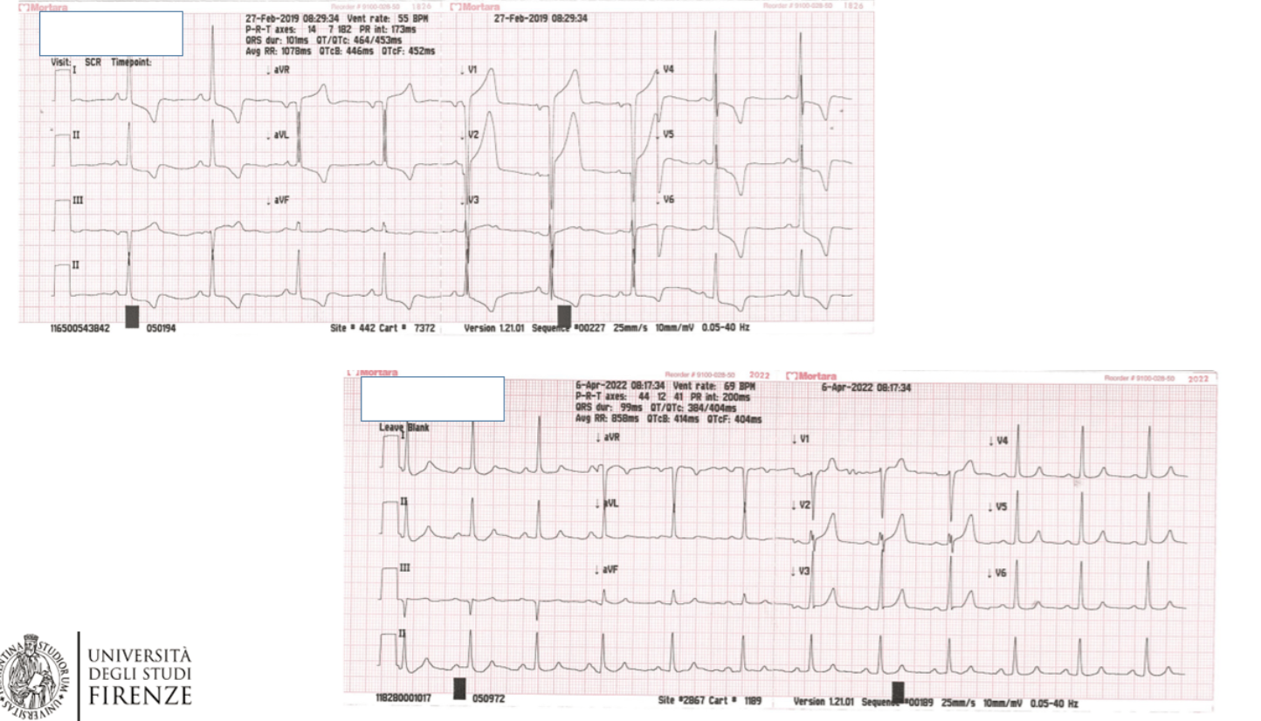
Mavacamtendən əvvəl
Mavacamtendən sonra

Slide 30
Mavacamtenin təsir mexanizmi...

Slide 31
VALOR-HCM tədqiqatı...

Slide 32
VALOR-HCM tədqiqatı...

Slide 33
Yekun olaraq...
Erkən və düzgün diaqnostika
Ani ölüm risk stratifikasiyası
Klinik simptomların dəyərləndirilməsi və təqibi
Klinika, ağırlıq dərəcəsi, yanaşı xəstəliklər, ani ölüm riskinin dərəcəsinə əsasən müvafiq müalicə taktikası tətbiq edilməlidir...
Miozin inhibitorları gələcəkdə obstruktiv HKMP zamanı septal azaldıcı müalicənin (septal alkoqol ablasiya, septal miektomiya) tətbiq sahəsini azalda bilər...

Slide 34
Diqqətinizə görə təşəkkür edirəm!

